Slide 1






Thứ Tư, ngày 03 tháng 12 năm 2025

Slide 2


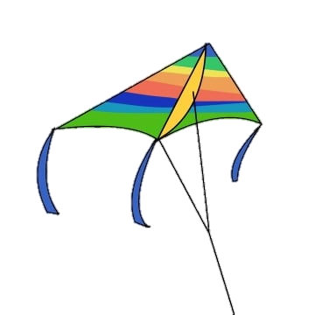
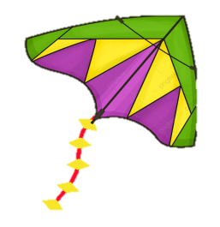


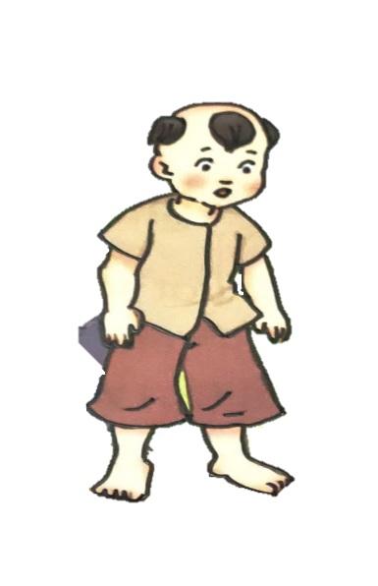
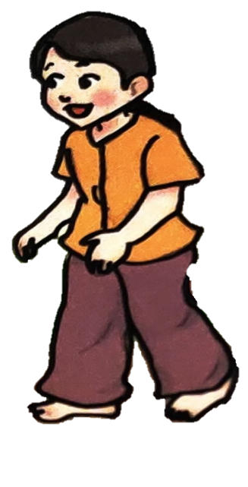
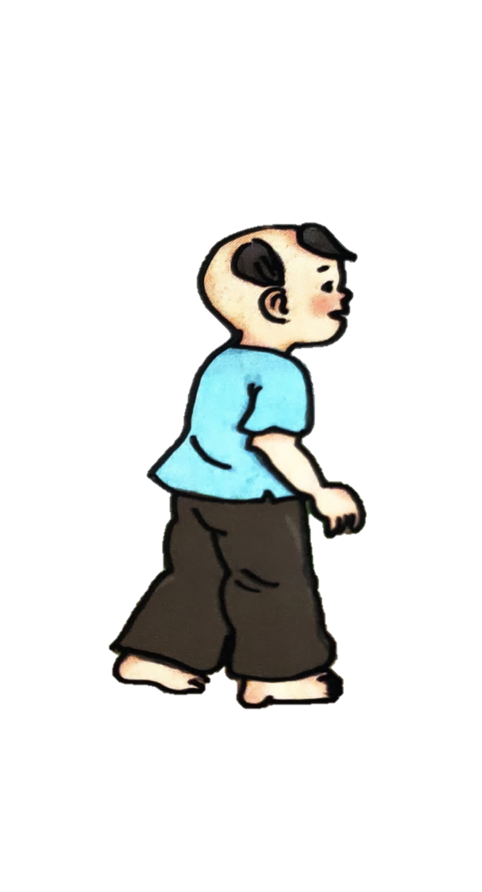
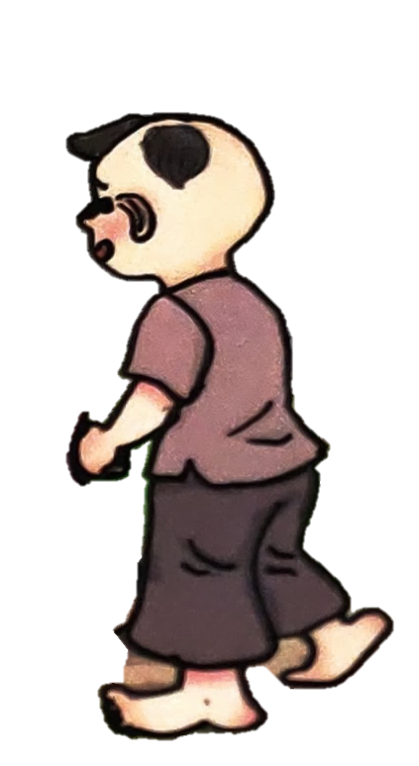
CÁNH DIỀU TUỔI THƠ

Slide 3


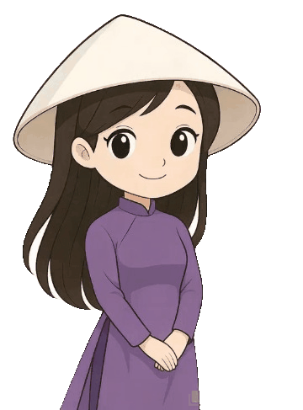
Thả diều là một trò chơi dân gian gắn liền với tuổi thơ của các bạn nhỏ. Nào bây giờ chúng ta cùng nhau đi thả diều. Mỗi câu trả lời đúng của các em sẽ giúp cho những bạn nhỏ trong trò chơi có thêm những con diều mới nhé!

Slide 4

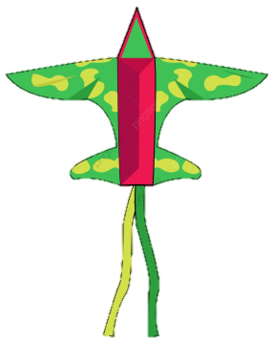


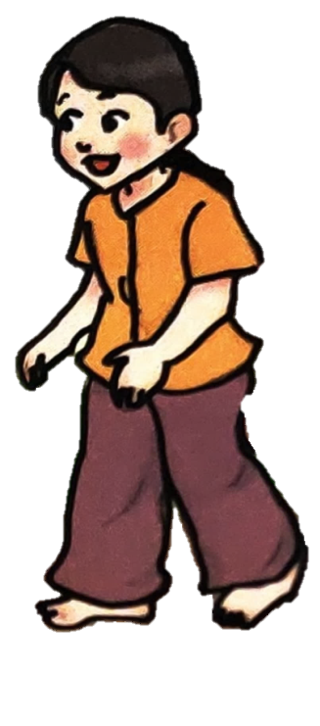
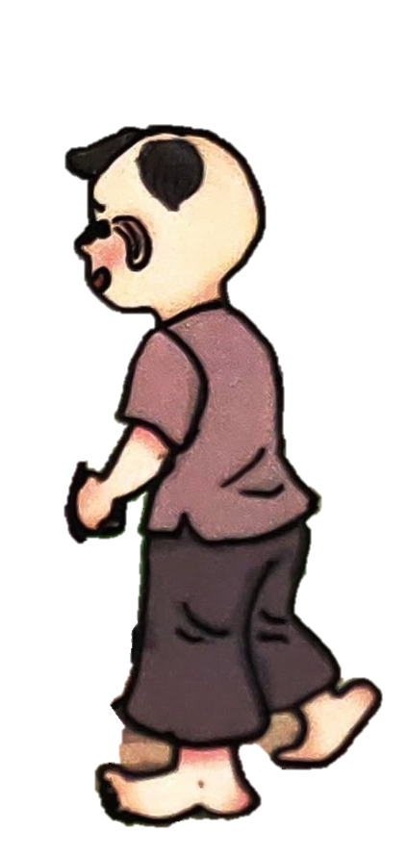


Học tiếp
Notes:
Bấm vào từng con ốc sên đến câu hỏi, trả lời xong bấm ốc sên quay về.sau đó bấm vào 1 bạn nhỏ để hiện cánh diều

Slide 5
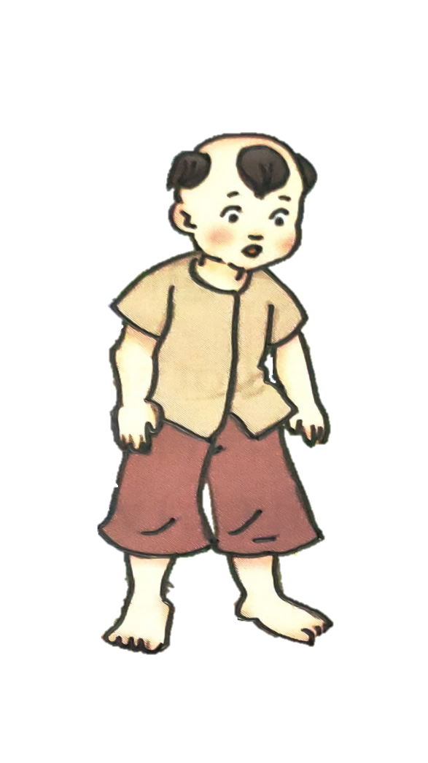



3 + 5 – 2 = ?
A. 4
B. 5
C.3
D. 6

Slide 6

4 + 2 – 5 = ?
A. 0
B. 1
C. 3
D. 2

Slide 7
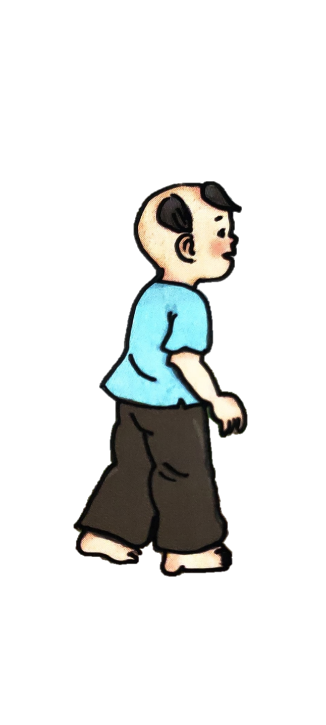
1 + 7 – 4 = ?
A. 4
B. 2
C.3
D. 5

Slide 8
10 – 4 – 3 = ?
A.2
B. 1
C. 3
D. 4

Slide 9





Thứ Tư, ngày 03 tháng 12 năm 2025
GV: H Ngan Niê

Slide 10


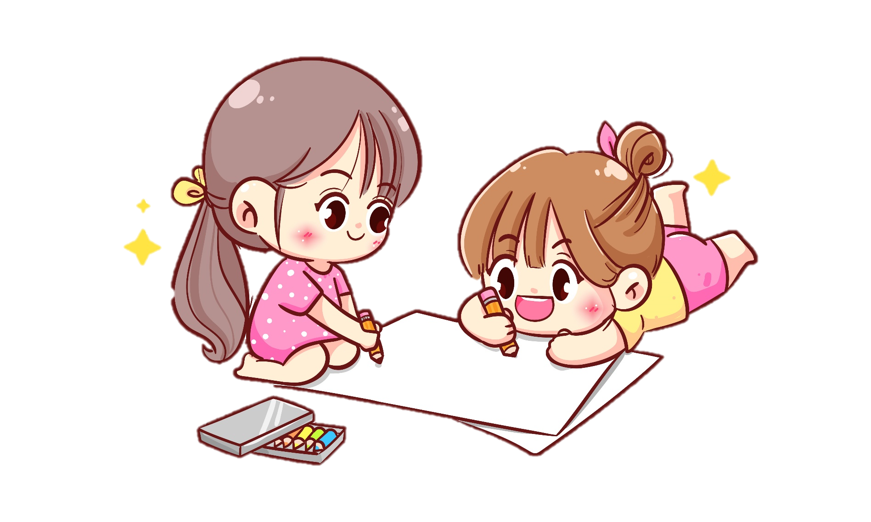

Slide 11

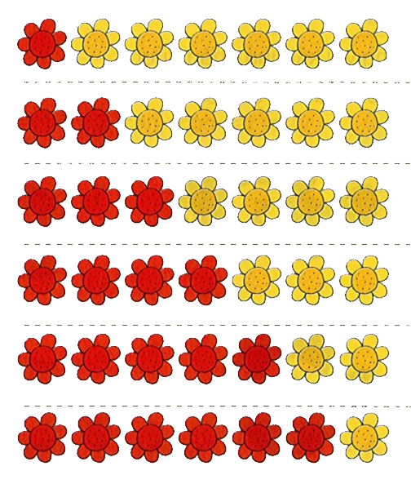
Bảng cộng
1 + 6 = ?
1 + 6 = 7
2 + 5 = ?
2 + 5 = 7
3 + 4 = ?
3 + 4 = 7
4 + 3 = ?
4 + 3 = 7
5 + 2 = ?
5 + 2 = 7
6 + 1 = ?
6 + 1 = 7

Slide 12


1
+
=
?
6
?
7
?

Slide 13
2
+
=
?
5
?
7
?

Slide 14
3
+
=
?
4
?
7
?

Slide 15
4
+
=
?
3
?
7
?

Slide 16
5
+
=
?
2
?
7
?

Slide 17
6
+
=
?
1
?
7
?

Slide 18


Slide 19


Slide 20


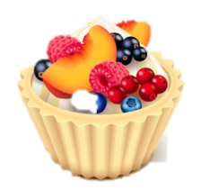


1
Số
+ | 1 | 2 | 3 | 4 | 5 | 6 | 7 | 8 | 9
 | 9 | 8 | 7 | 6 | 5 | 4 | 3 | 2 | 1
 | ? | ? | ? | ? | ? | ? | ? | ? | ?
10
10
10
10
10
10
10
10
10

Slide 21



2
Em hoàn thành bảng cộng.
1 + 1 = 2 | 2 + 1 = 3 | 3 + 1 = 4 | 4 + 1 = 5 | 5 + 1 = 6 | 6 + 1 = 7 | 7 + 1 = 8 | 8 + 1 = 9 | 9 + 1 = 10
1 + 2 = 3 | 2 + 2 = 4 | 3 + 2 = 5 | 4 + 2 = 6 | 5 + 2 = 7 | 6 + 2 = ? | 7 + 2 = 9 | 8 + 2 = ?
1 + 3 = 4 | 2 + 3 = 5 | 3 + 3 = 6 | 4 + 3 = 7 | 5 + 3 = 8 | 6 + 3 = ? | 7 + 3 = 10
1 + 4 = 5 | 2 + 4 = 6 | 3 + 4 = 7 | 4 + 4 = ? | 5 + 4 = 9 | 6 + 4 = ?
1 + 5 = 6 | 2 + 5 = 7 | 3 + 5 = 8 | 4 + 5 = ? | 5 + 5 = 10
1 + 6 = 7 | 2 + 6 = ? | 3 + 6 = 9 | 4 + 6 = ?
1 + 7 = 8 | 2 + 7 = ? | 3 + 7 = 10
1 + 8 = 9 | 2 + 8 = ?
1 + 9 = 10
8
10
9
8
10
9
8
10
9
10
Notes:
Bấm vào các ngo

Slide 22


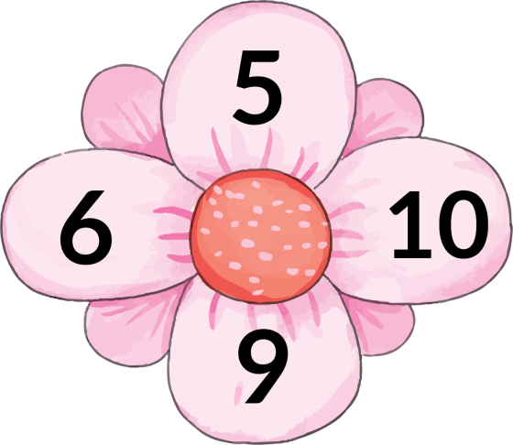



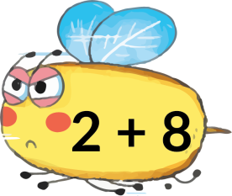
3
Tìm cánh hoa cho mỗi chú ong.

Slide 23

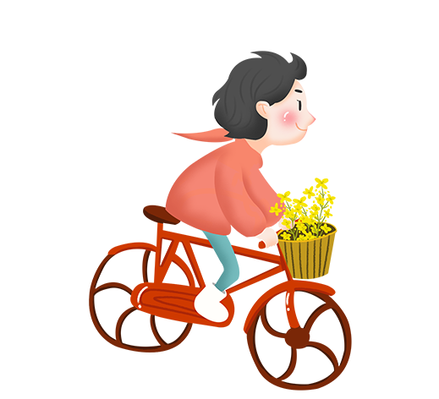

Slide 24



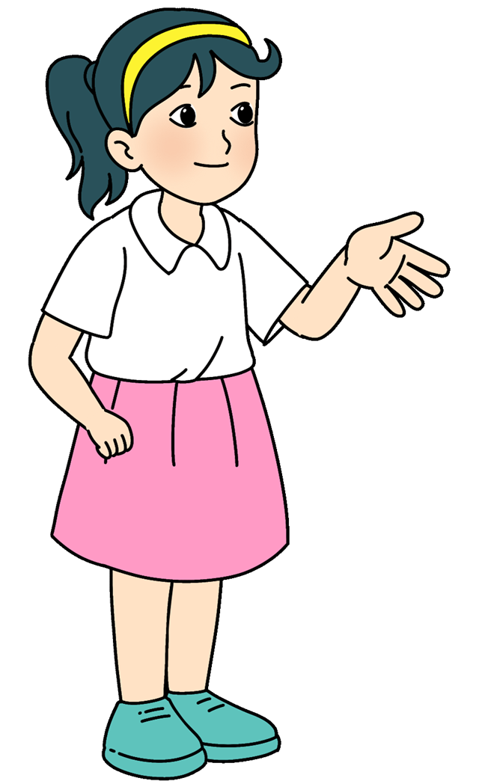


Slide 25


A
9
B
6 + 4 = ?
10
C
8

Slide 26

A
7
B
4 + 5 = ?
8
C
9

Slide 27

A
10
B
8 + 2 = ?
9
C
8

Slide 28

DẶN DÒ
GV ĐIỀN Ở ĐÂY
GV ĐIỀN Ở ĐÂY
GV ĐIỀN Ở ĐÂY

Slide 29





Slide 30
LỜI CẢM ƠN
Chân thành cảm ơn quý thầy cô đã sử dụng tài liệu. Mong quý thầy cô sử dụng tài liệu nội bộ và không chia sẻ đi các trang mạng xã hội nhé!
Mong rằng tài liệu này sẽ giúp quý thầy cô gặt hái được nhiều thành công trong sự nghiệp trồng người.
Trong quá trình soạn bài có lỗi nào mong quý thầy cô phản hồi lại Zalo hoặc FB giúp em.
Zalo duy nhất của em: 0972.115.126 (Hương Thảo). Các nick khác ngoài nick này đều là giả mạo.
Facebook: https://www.facebook.com/huongthaoGADT

